Slide 1
LVMWD 水質予測
米国再生水NAWI
熊谷 渉
YHQ MK本部 イノベーションセンター
プロジェクトデザイン部 オペレーショナルエクセレンスGr.
2023年2月10日

Slide 2
熊谷の目的・今回のサマリ
熊谷の目的
今回のサマリ
LVMWDの水質（透過水の導電率）について、時系列モデルをベースに予測モデルを検討した。
モデル戦略を少し変えて、複雑なモデリングを適用し、予測のポテンシャルを確認することを優先した。
下記を示唆する結果を得た。
定常的かつ細かな挙動：他の変数との関係を踏まえないと難しそう
非定常かつ大域的な挙動（悪化傾向）：追える可能性がある
中長期：NAWI RO膜運転に繋げるための最適化モデル／方法を検討し、改善効果を見積もる。
短期：RO操業データを分析し、ROモデルを検討する。

Slide 3
解析方針：細分化された目的
1. RO解析方針
目的を細分化すると、下記の3段階に分けられる。
膜状態固定の最適化
（1）流入・透過水質を考慮した運転（水質の確保）
再生水需要をギリギリ満たすように、過度な薬液添加を削減
（2）RO膜閉塞状態も考慮した運転（膜閉塞状態の監視）
閉塞度が基準を満たすときに膜を洗浄する、最低限の閉塞防止を実施
（過度な薬液洗浄／閉塞防止剤を削減）
膜状態監視を活かした
最適化
（3）RO膜劣化も考慮した運転（膜延命）
運転を継続し、膜寿命が基準を満たすときに膜を交換（無駄な交換を削減）
（膜劣化が激しい場合はそれをカバーして、延命させるなど）

Slide 4
Focused Region
1. RO解析方針
Expand the control and considered value step by step.
Fix to the actual value when optimization calculation if the value is not considered
Subject to be optimization target if interchangeable with RO.
Membrane Cleaning
UV Radiation with H₂O₂ or NaClO
NaClO
Acid
Anti-Scalant
UF
RO
UV / AOP
Potable Water
Given Region
Degree of Clogging
Given Region
Water Quality
Membrane Life
(1) Considering permeate water quality and feed flow
Non-Monitoring membrane status
(2) Considering clogging status of RO membrane (monitoring the clogging)
Monitoring membrane status
(3) Considering deterioration of RO membrane (the life extension)
Notes:
Based on the steps, RO analytical policy is to expand the control and considered value step by step. First step is to control and consider yellow values. Green values are added in second step and red values are added in third step as well. But gray regions are considered as given area in RO optimization, so they are fixed to actual value when calculation.

Slide 5
Objective (1): Operation considering permeate water quality and feed flow
1. RO解析方針
Optimization: Reduce chemical costs within the balance of water quality and flow rate in Pre & Post-RO.
Modeling: Predict Post-RO water quality and flow rate based on Pre-RO data.
Membrane Cleaning
UV Radiation with
H₂O₂ or NaClO
NaClO
Acid
Anti-Scalant
UF
Potable Water
RO
UV / AOP
Water Quality
Given Region
Degree of Clogging
Membrane life
Given Region
Pre-RO
Water Quality and Flow Rate
Predict water quality
Post-RO
Water Quality
Flow rate should be constant.
Prediction Model
Time
Optimization Model
Time
Decide operation values
Notes:
We are trying the first step now. This is an overview in first step. Optimization is to reduce chemical costs ~ Post-RO. And modeling is to predict ~. Please have a look at the lower figure. Left is water quality and flow rate in pre-RO. We plan to predict water quality in post-RO from left data. After that, we plan to decide the best operation values from right data by optimization. So, we need to build the quality prediction model and optimization model. This is the end of RO analytical policy. I’ll switch to Imoto-san.

Slide 6
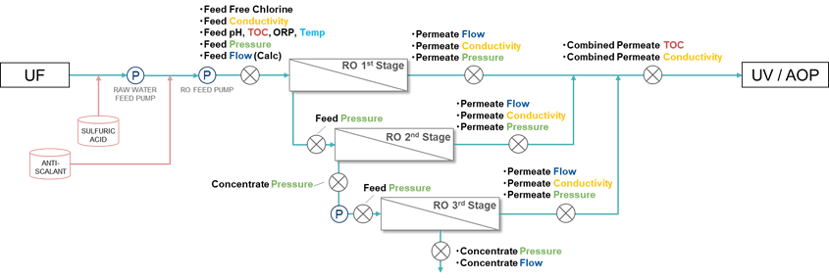
LVMWD: Overall view of RO system
2. LVMWDデータ
3 Stages configuration.
Data Period: from June 2020 to October 2022 (three years).
Data Interval: 1 minute or daily.
UF
RO
UV／AOP
Potable Water
measuring point
P
pump
Notes:
Now, Let’s start with Data Description. First is overall view of the RO membrane system of Las Virgenes.
The RO system of Las Virgenes consists of three stages, 1st, 2nd, 3rd stage from the upstream.
RO membranes are Toray’s TM720-370.
〇×marks are the measuring point. They collect the data like pressure, conductivity, TOC and so on.
〇P indicates the place of pump.
About three years data from 2020 are available. We converted minute data to daily trend.
Through the daily trend, we wanted to see the long-term trend of each variable.

Slide 7
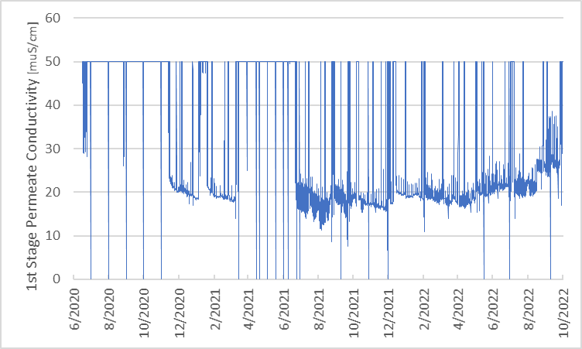
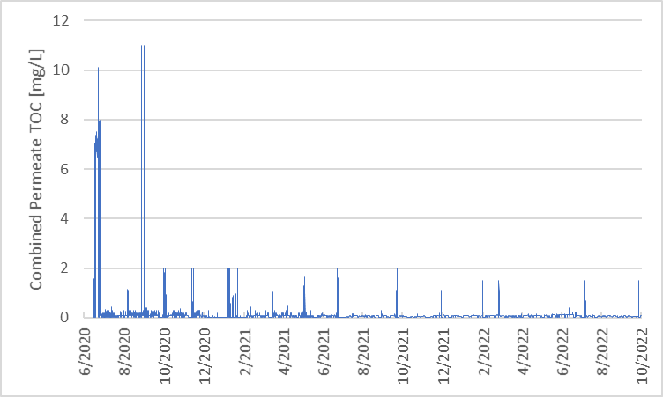
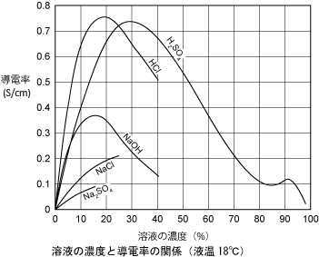
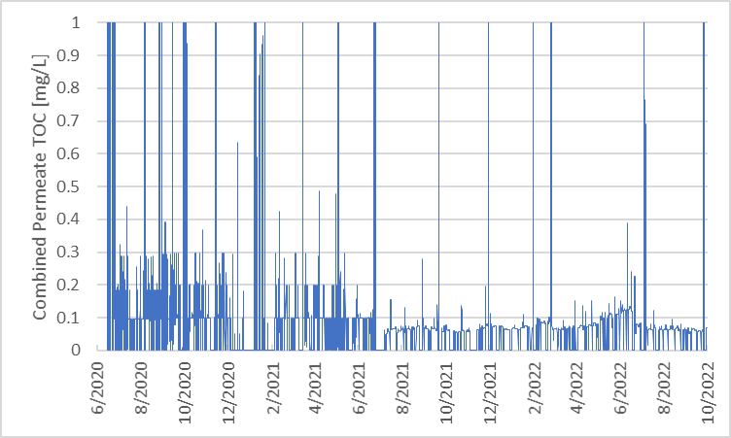
透過水質データ
2. LVMWDデータ
単位のmu：接頭辞μ(10⁻⁶)
導電率（各ステージ）とTOC（Combined）がある。
1段目 透過 導電率
Combined 透過 TOC
（30min）
（30min）
全有機体炭素
有機物は、塩素と反応して、味や臭いを悪化させる
イオン濃度
後半が悪化している
拡大
ほぼ0.1以下に抑えてる
https://www.yokogawa.co.jp/library/resources/faqs/an-sc-isc-02-relationship/

Slide 8
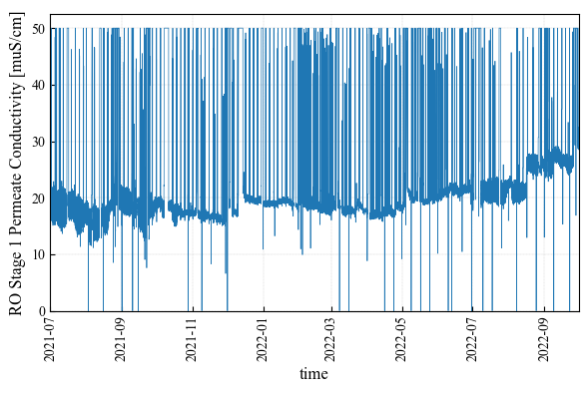
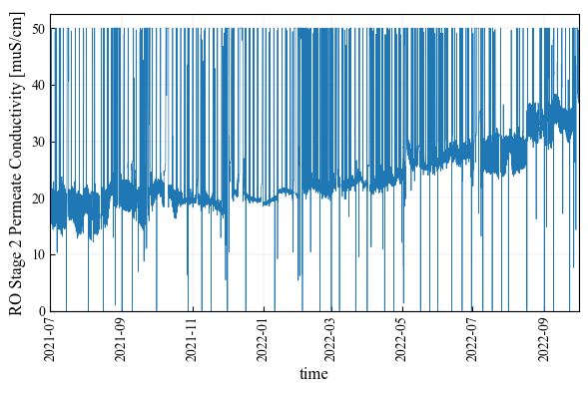
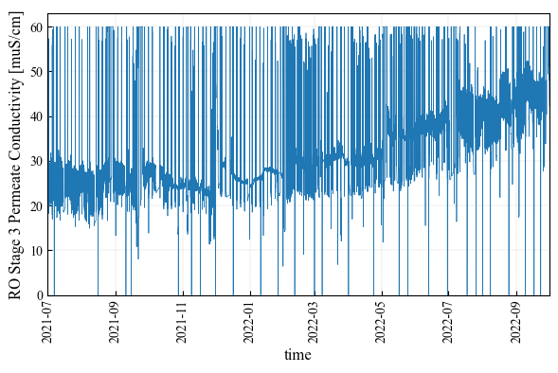
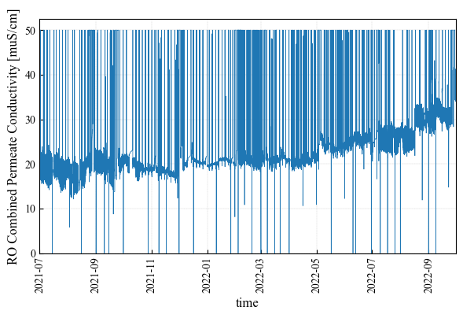
透過水導電率データ
2. LVMWDデータ
mm/dd/yyyyの形式にやり直す
単位のmu：接頭辞μ(10⁻⁶)
生データ（1min）は外れ値を多く含む、2021年7月以降に限定する。
1段目 透過 導電率（1min）
2段目 透過 導電率（1min）
1段目 透過 導電率（30min）
前半除去
3段目 透過 導電率（1min）
Combined 透過 導電率（1min）
2020/06
2022/10
前半はほぼ外れ値

Slide 9
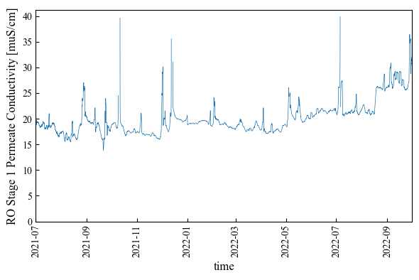
データの加工方法
2. LVMWDデータ
下記の手順で、データを加工した。
最初に外れ値を除去しないと、
Down-Samplingと平滑化に大きく影響する
1段目 透過 導電率
外れ値除去
上下限で外れ値を判定し、除去
1min
（生データ）
外れ値少
Down-Sampling
サンプリング周波数を下げる
（その間のデータで平均）
30min間隔
平滑化
窓幅で移動平均を適用
（窓幅=96、2日間）
30min
（加工データ）
滑らか
欠損補完
backward fillna ⇒ forward fillna
（直前の値で埋めた後、直後の値で埋める）
欠損無し

Slide 10
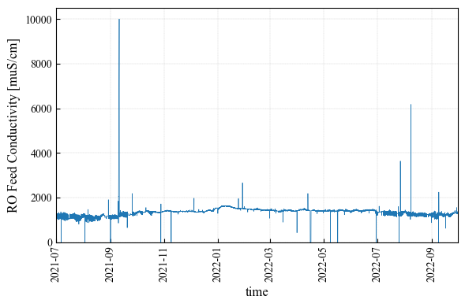
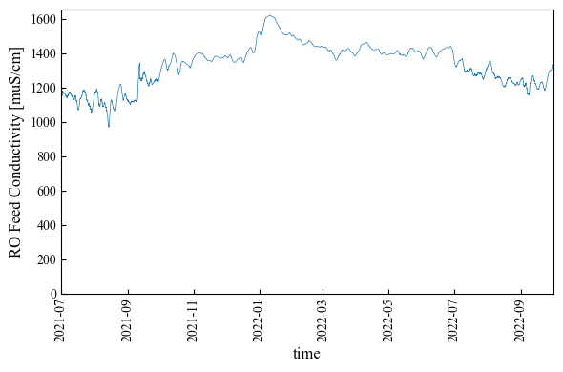
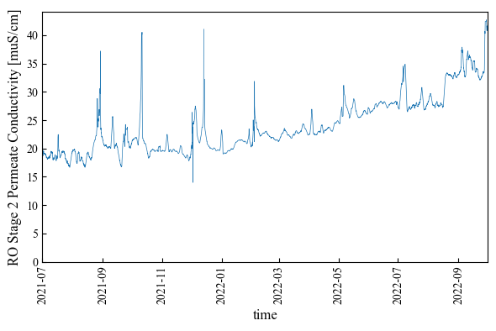
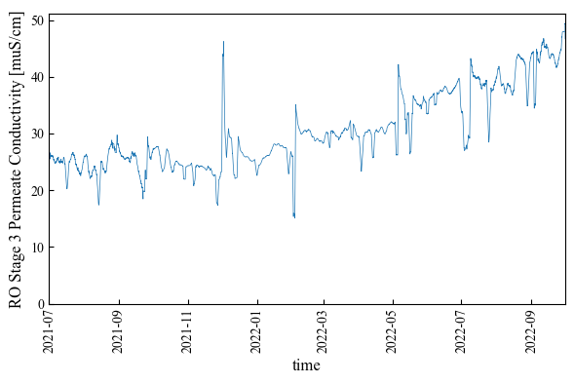
データの加工結果
2. LVMWDデータ
30min、2021-07~2022-09
窓幅：96step（2日間）
単位のmu：接頭辞μ(10⁻⁶)
データ数を極端に減らさずに、挙動が見えやすくなった。
RO流入 導電率
1段目 透過 導電率
2段目 透過 導電率
3段目 透過 導電率
生
下限：250、上限：2000
下限：7、上限：40
下限：5、上限：45
下限：10、上限：50
加工

Slide 11
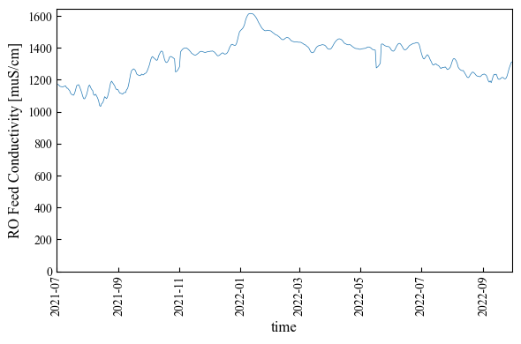
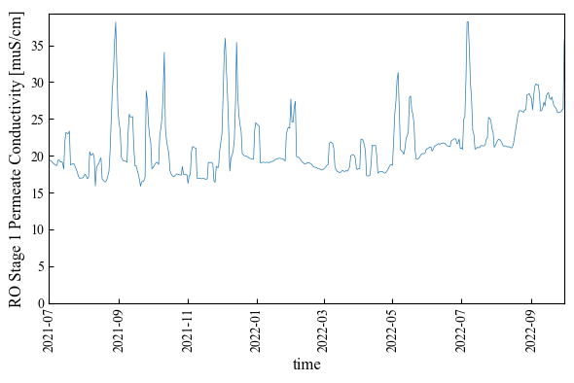
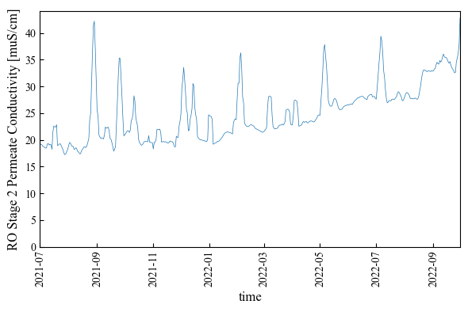
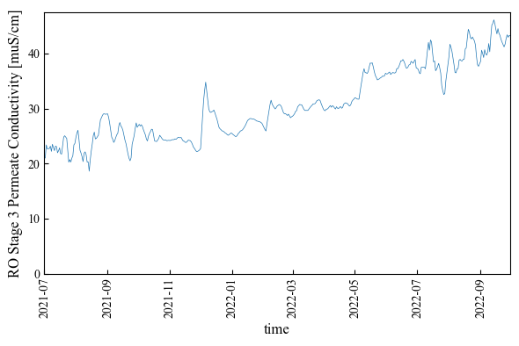
データの加工結果（daily/30min）
2. LVMWDデータ
2021-07~2022-09
単位のmu：接頭辞μ(10⁻⁶)
1day窓幅：5step（5日間）
30min窓幅： 96step（2日間）
1dayは外れ値に影響を受け、挙動が異なる期間がある。
RO流入 導電率
1段目 透過 導電率
2段目 透過 導電率
3段目 透過 導電率
1day
30min

Slide 12
導電率予測の戦略
3. モデリング戦略
下記の傾向があると判断し、傾向毎にモデル化の戦略を分けた。
3段目 透過 導電率
傾向1
井本さん
内容 | 日々の変動傾向
理由 | 日々の操業や外乱の影響を受けている
対策 | 他の変数から予測する
傾向2
熊谷
内容 | 数か月単位での上昇傾向
理由 | 膜詰まり／劣化による除去性能の悪化
対策 | 時系列の変化（自己回帰成分など）から予測する ただし、予測できない差分は、物理モデルなどでの知見で改善する可能性がある

Slide 13
時系列モデルによる導電率予測の方針
3. モデリング戦略
「時系列モデルが導電率の数か月の上昇傾向を追えるのか？」の可能性を調べたい。
今回は、敢えて複雑なモデルを用いた。
最初のアイディア
今回のアイディア
簡単なモデル
自己相関係数や簡単なモデル（ARやMAなど）から分析・検証していき、徐々に複雑にしていく
時系列モデルの最大ポテンシャルを判断することを優先して、敢えて複雑なモデルを試す
・・・
可能性がありそうなら、そこからどの部分が本質的なのかを徐々に試していき、実運用でも可能なモデルに狭めていく
複雑化の過程に労力がかかり、
そもそも時系列モデルが効果的なのか判断するのに時間がかかる
複雑なモデル

Slide 14

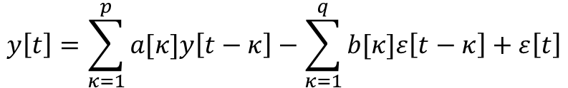
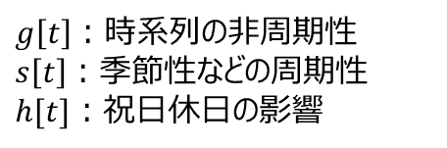

時系列モデル
3. モデリング戦略
今回は、Prophetを用いた。
定常性を強く仮定しないように制御でき、非定常性を想定するのが望ましい
一般的な時系列モデルは、次数$(p,q,d)$に強く影響する
比較的わかりやすいパラメータで定常性を制御可能
ARMAモデル
定常性（周期性など）のモデル化を想定
Prophet（2016, Facebook）
誤差
$$y\left[t\right]=\sum_{κ=1}^{p}{a[κ]y\left[t−κ\right]}−\sum_{κ=1}^{q}{b[κ]ε\left[t−κ\right]}+ε\left[t\right]$$
$$y\left[t\right]=g\left[t\right]+s\left[t\right]+h[t]+ε\left[t\right]$$
$g\left[t\right]$：時系列の非周期性
$s\left[t\right]$：季節性などの周期性
$h[t]$：祝日休日の影響
AR（直近のデータをモデル化）
MA （直近の誤差をモデル化）
年／週／日の定常性をモデル化するか、フラグで設定できる
ARIMAモデル
非定常性（長期的な変動）のモデル化も想定
$$y\left[t\right]−y[t−d]=ε\left[t\right]+ARMA(p,q)$$
当然これもハイパーパラメータを持ち、optunaなどでチューニングを併用する例が見られるが、今回は使わずにモデル化した。
（年はOFF、週／日はONにした）
階差をモデル化

Slide 15
評価パターン
4. 予測結果
下記の3つのパターンを評価する。
時系列モデルでは、パターン(1)、(3)に期待
平常期間
悪化期間
平常前半
平常後半
悪化前半
悪化後半
# | パターン(1) | パターン(2) | パターン(3)
学習期間 | 平常前半 | 平常後半 | 悪化前半
予測期間 | 平常後半 | 悪化前半 | 悪化後半
状況 | 平常が続く | 悪化し始める | 悪化が続く
直近の傾向から予測
直近の傾向から判断できなさそう
直近の傾向から予測

Slide 16
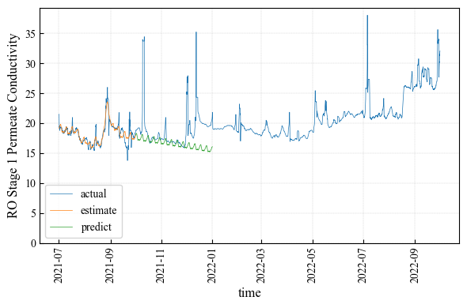
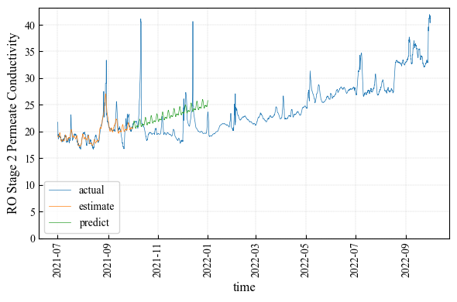
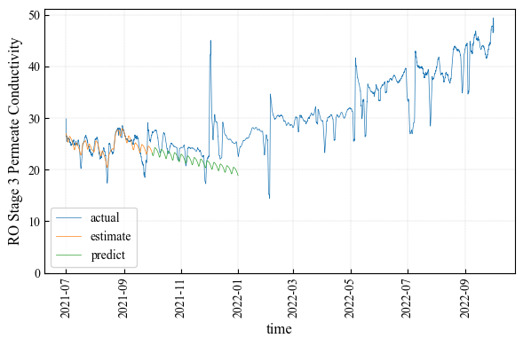

推定／予測結果
4. 予測結果 ＞ (1) 平常後半予測
目的変数の時系列モデルなら、平常時を大きく逸脱せずに予測できる。
Blue: Actual Data (Preprocessed), Orange: Estimation (Training Period), Green: Predict
RO Stage 1
RO Stage 2
RO Stage 3
 | Estimate | Predict
MAPE | 3.10% | 11.0%
RMSE | 0.81 | 3.87
 | Estimate | Predict
MAPE | 3.48% | 14.9%
RMSE | 1.07 | 3.84
 | Estimate | Predict
MAPE | 4.59% | 13.1%
RMSE | 1.49 | 4.97
RMSE $[μS/cm]$

Slide 17
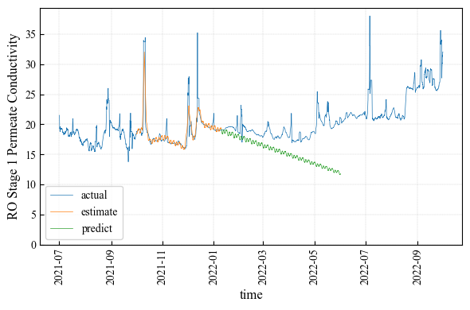
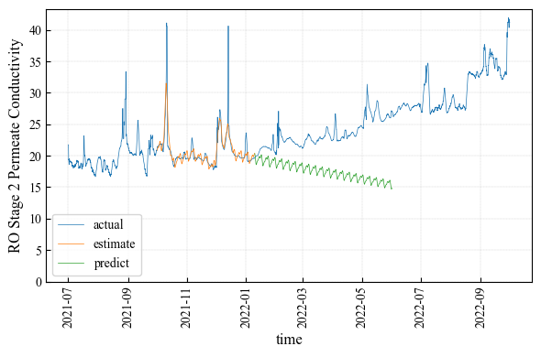
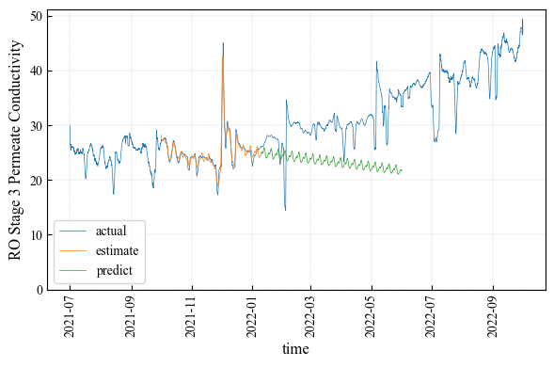
推定／予測結果
4. 予測結果 ＞ (2) 悪化前半予測
目的変数の時系列モデルだけで、悪化し始める傾向を予測するのは厳しい。
Blue: Actual Data (Preprocessed), Orange: Estimation (Training Period), Green: Predict
RO Stage 1
RO Stage 2
RO Stage 3
 | Estimate | Predict
MAPE | 3.57% | 18.5%
RMSE | 1.24 | 4.49
 | Estimate | Predict
MAPE | 3.32% | 24.3%
RMSE | 1.34 | 6.70
 | Estimate | Predict
MAPE | 2.62% | 22.5%
RMSE | 0.92 | 7.91
RMSE $[μS/cm]$

Slide 18
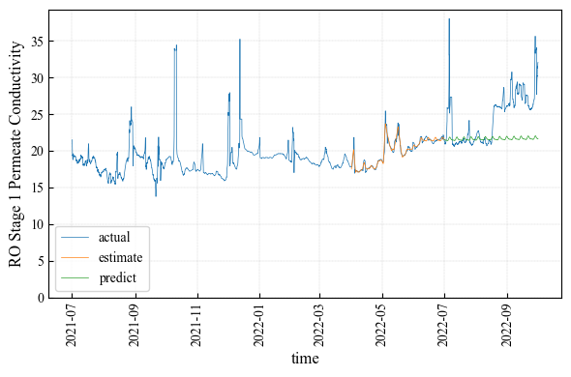
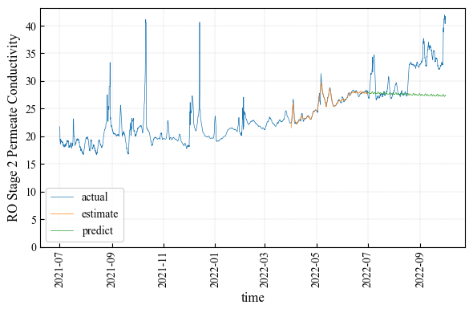
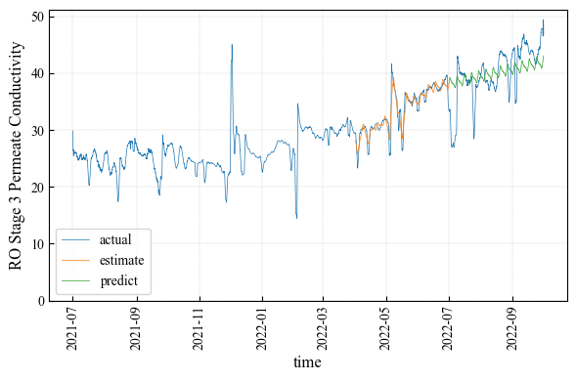
推定／予測結果
4. 予測結果 ＞ (3) 悪化後半予測
悪化傾向を学習し始めれば、大まかな予測は可能。
Blue: Actual Data (Preprocessed), Orange: Estimation (Training Period), Green: Predict
RO Stage 1
RO Stage 2
RO Stage 3
洗浄で唐突に上がる？
洗浄で唐突に上がる？
 | Estimate | Predict
 | ALL | First | Latter | ALL
MAPE | 1.12% | 4.27% | 20.1% | 12.0%
RMSE | 0.34 | 2.10 | 5.94 | 4.42
 | Estimate | Predict
 | ALL | First | Latter | ALL
MAPE | 0.89% | 3.61% | 19.3% | 11.3%
RMSE | 0.35 | 1.90 | 7.13 | 5.17
 | Estimate | Predict
 | ALL | First | Latter | ALL
MAPE | 2.84% | 9.65% | 7.27% | 8.49%
RMSE | 1.29 | 4.50 | 3.52 | 4.05
RMSE $[μS/cm]$

Slide 19
2月上旬までの解析方針
1. 今後のタスク
2月上旬までは下記の方針で解析を進める
目的1：30minデータで、日々の導電率変動をモデル化する
変数間の関係を見る
井本さん
目的2：30minデータで、数か月単位の導電率悪化をモデル化する
自己回帰成分との関係を見る
膜の詰まりが要因なので、予測できない差分は物理モデルの知見で改善していくが、ファーストステップとして実施
熊谷

Slide 21
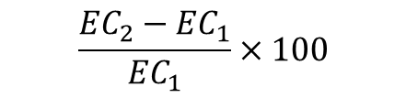


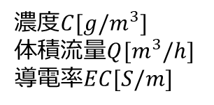



RO膜の性能
RO膜性能は、除去率と回収率で測られている。
濃度$C[g/m^{3}]$
体積流量$Q[m^{3}/h]$
導電率$EC[S/m]$
供給水
透過水
$$Q_{1},C_{1},{EC}_{1}$$
$$Q_{2},C_{2},{EC}_{2}$$
・・・
濃縮水（排水）
$$Q_{3},C_{3},{EC}_{3}$$
RO膜の性能
除去率
LRV＝ $−\log_{10}{(\frac{C_{2}}{C_{1}})}$
回収率[%]＝ $\frac{Q_{2}}{Q_{1}}×100$
対数減少値（ウイルス除去率）
$$\frac{{EC}_{2}−{EC}_{1}}{{EC}_{1}}×100$$
イオン状物質除去率
膜性能を評価するには、どのデータを監視する必要があるか？

Slide 22
解析まとめ
2. 今後のタスク
タスク
担当
全TagリストとP&IDをもとに、受領済のプラント情報を正確に把握する。
熊谷・(川田)
次回問合せの準備をしておく
RO膜周辺の単体データについても、トレンド図を作成する。
井本
透過圧力・流量含む
ただし、流量は温度補正の可能性があるため、東レシートから確認
川田
一部のデータに限定して、分析する。
井本
洗浄未発生の期間に限定（ただし、複数の期間で試す方が良い）
透過水質は「透過導電率の悪化」に注目
（水温などの外乱について網羅的に関係を確認）

